Slide 1


Đối đầu
+ GV mời 4 bạn (2 bạn thực hiện trò chơi, 2 bạn ghi đáp án lên bảng)
+ Kể tên các văn bản em đã học trong chương trình ngữ văn 8 CD.
+ Tên văn bản không được lặp lại
+ Trong vòng 5 giây, nếu bạn nào không nêu được đáp án sẽ thua cuộc và chịu hình phạt của lớp đề ra.

Slide 2



Slide 3


Bài mở đầu
Nội dung và cấu trúc sách Ngữ văn 9

Slide 4


Nội dung sách Ngữ văn 9
Cấu trúc sách Ngữ văn 9
Phần
A
Phần
B

Slide 5
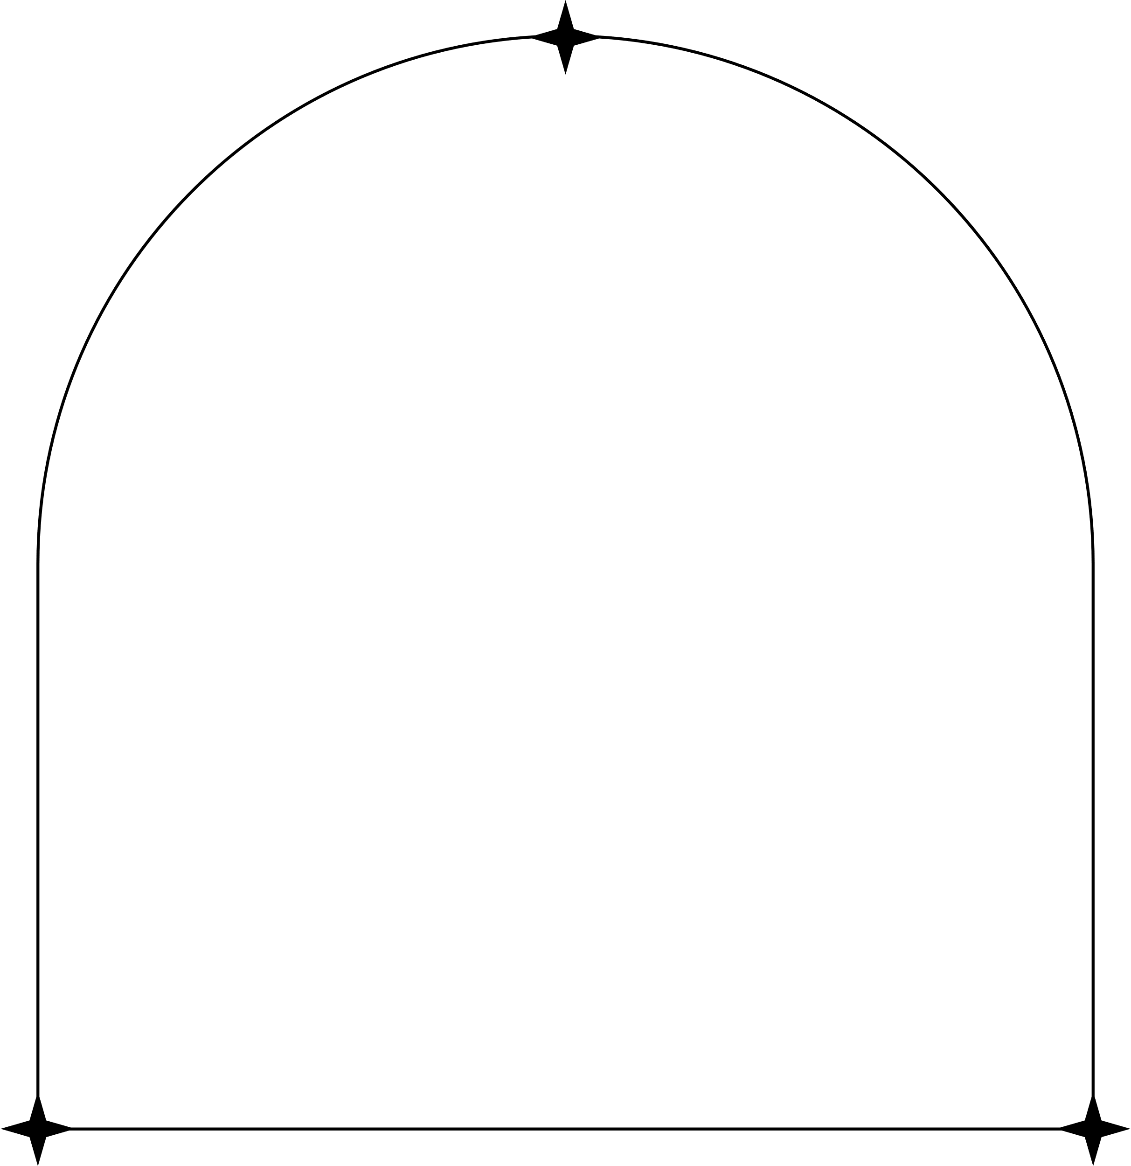

Phần A
Nội dung
sách Ngữ văn 9

Slide 6


Tích hợp bốn hoạt động
Nghe
Đọc
Nói
Viết

Slide 7

I. HỌC ĐỌC
1. Đọc hiểu văn bản truyện
2. Đọc hiểu văn bản thơ
3. Đọc hiểu văn bi kịch
4. Đọc hiểu văn bản nghị luận
5. Đọc hiểu văn bản thông tin
6. Thực hành tiếng Việt

Slide 8
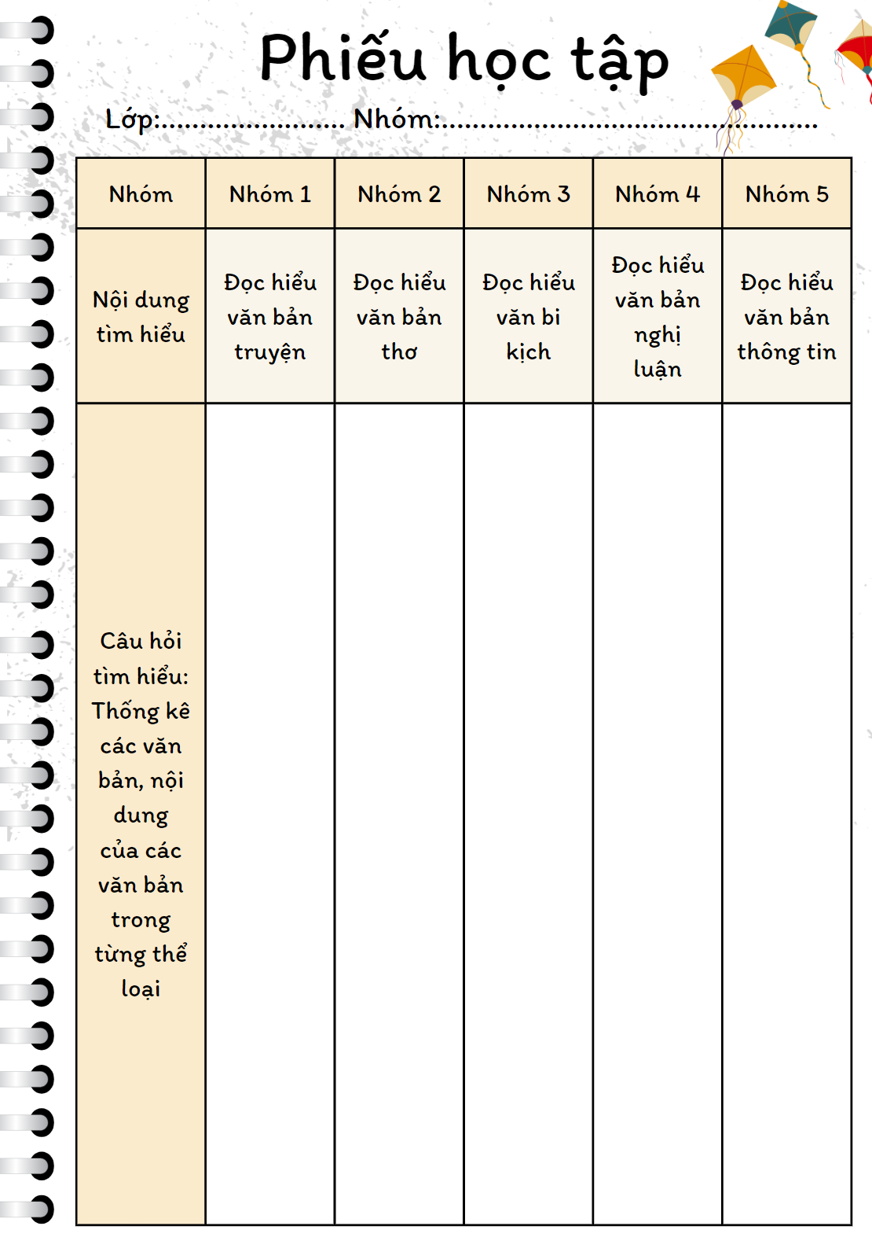

Hoạt động nhóm
- Hoạt động nhóm: 5 nhóm
- Câu hỏi tìm hiểu: Thống kê các văn bản, nội dung của các văn bản trong từng thể loại
- Thời gian: 5 phút

Slide 9
I. HỌC ĐỌC
1. Đọc hiểu văn bản truyện
Tiểu loại | Truyện thơ | Truyện ngắn | Truyện truyền kì | Truyện trinh thám
Một số văn bản trong sách Ngữ văn 9 | - Cảnh ngày xuân - Kiều ở lầu Ngưng Bích - Lục Vân Tiên cứu Kiều Nguyệt Nga - Lục Vân Tiên gặp nạn | - Làng - Ông lão bên chiếc cầu - Chiếc lược ngà - Chiếc lá cuối cùng - Những con cá cờ - Người thứ bảy - Chị tôi | - Chuyện người con gái Nam Xương - Dế chọi | - Vụ cái trang bất thành - Gói thuốc lá

Slide 10
I. HỌC ĐỌC
2. Đọc hiểu văn bản thơ
Tiểu loại | Thơ song thất lục bát | Thơ Đường luật | Thơ tám chữ | Thơ tự do
Một số văn bản trong sách Ngữ văn 9 | - Khóc Dương Khuê - Tình cảnh lẻ loi của người chinh phụ - Cảnh vui của nhà nghèo | - Sông núi nước Nam - Phò giá về kinh | - Quê hương - Chiều xuân | - Bếp lửa - Nhật kí đô thị hoá - Nói với con

Slide 11
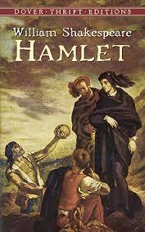

I. HỌC ĐỌC
3. Đọc hiểu văn bi kịch
- Sống, hay không sống? (trích Ham-lét của Sếch- xpia)
- Đình công và nổi dậy (trích Kim tiền của Vi Huyền Đắc)

Slide 12
I. HỌC ĐỌC
4. Đọc hiểu văn bản nghị luận
Tiểu loại | Nghị luận xã hội | Nghị luận văn học
Một số văn bản trong sách Ngữ văn 9 | - Bàn về đọc sách - Khoa học muôn năm - Mục đích của việc học - Phải đọc sách cách nào? | - Nói thêm về “Chuyện người con gái Nam Xương” - Phân tích bài “Khóc Dương Khuê” - Về truyện ngắn “Làng” - Hình ảnh con thuyền, người dân chài trong bài thơ “Quê hương”

Slide 13
I. HỌC ĐỌC
5. Đọc hiểu văn bản thông tin
Tiểu loại | VBTT giới thiệu một danh lam thắng cảnh | VBTT giới thiệu một di tích lịch sử
Một số văn bản trong sách Ngữ văn 9 | - Vịnh Hạ Long: một kì quan thiên nhiên độc đáo và tuyệt mĩ - Khám phá kì quan thế giơi: Thác I-goa-zu - Vườn quốc gia Tràm Chim- Tam Nông - Cao nguyên đá Đồng Văn | - Quần thể di tích cố đô Huế - Đền tháp vẫn ngủ yên - Di tích lịch sử Địa đạo Củ Chi - Cùng Tô Hoài ngắm phố phường Hà Nội

Slide 14

I. HỌC ĐỌC
6. Thực hành tiếng Việt
a) Bốn nội dung lớn về tiếng Việt trong sách Ngữ văn 9 là gì? Mỗi nội dung lớn có các nội dung cụ thể nào?
b) Hệ thống bài tập tiếng Việt trong sách Ngữ văn 9 có những loại cơ bản nào?
Giáo án của Thảo Nguyên 0979818956

Slide 15
I. HỌC ĐỌC
6. Thực hành tiếng Việt
Nội dung lớn | Nội dung cụ thể
1. Từ ngữ | Sự khác biệt về nghĩa của một số yếu tố Hán Việt gây nhầm lẫn. Điển cố, điển tích Nghĩa và cách dùng tên viết tắt của tổ chức quốc tế
2. Ngữ pháp | Biến đổi và mở rộng cấu trúc câu: đặc điểm và tác dụng Lựa chọn câu đơn, câu ghép; các kiểu câu ghép, cách nối các vế câu ghép Câu rút gọn và câu đặc biệt: đặc điểm và chức năng.
3. Hoạt động giao tiếp | Biện pháp tu từ chơi chữ, điệp thanh, điệp vần: đặc điểm và tác dụng Sự khác nhau giữa cách dẫn trực tiếp và cách dẫn gián tiếp; cách dùng dấu câu khi dẫn trực tiếp và gián tiếp Phương tiện giao tiếp phi ngôn ngữ: hình ảnh, số liệu, biểu đồ Một số lưu ý về tham khảo, trích dẫn tài liệu để tránh đạo văn.
4. Sự phát triển của ngôn ngữ | Sự phát triển của ngôn ngữ: từ ngữ mới và nghĩa mới Một số hiểu biết sơ giản về chữ viết tiếng Việt: chữ Nôm và chữ Quốc ngữ

Slide 16
I. HỌC ĐỌC
6. Thực hành tiếng Việt
Các kiến thức nêu trên được hình thành thông qua các văn bản đọc hiểu và các loại bài tập sau:
a/ Bài tập nhận biết các hiện tượng và đơn vị tiếng Việt.
Ví dụ: bài tập nhận biết các biện pháp tu từ điệp thanh, điệp vần
b/ Bài tập phân tích tác dụng của các hiện tượng và đơn vị tiếng Việt.
Ví dụ: Bài tập phân tích tác dụng của biện pháp tu từ chơi chữ trong tác phẩm văn học và đời sống
c/ Bài tập tạo lập đơn vị tiếng Việt.
Ví dụ: Bài tập viết đoạn văn sử dụng cách dẫn trực tiếp và cách dẫn gián tiếp

Slide 17


II. HỌC VIẾT
Đọc phần Học viết và trả lời các câu hỏi sau:
a) Sách Ngữ văn 9 rèn luyện cho các em viết những kiểu văn bản nào? Nội dung cụ thể của mỗi kiểu văn bản là gì?
b) Những yêu cầu về quy trình và kiểu văn bản nào tiếp tục được rèn luyện ở lớp 9?

Slide 18
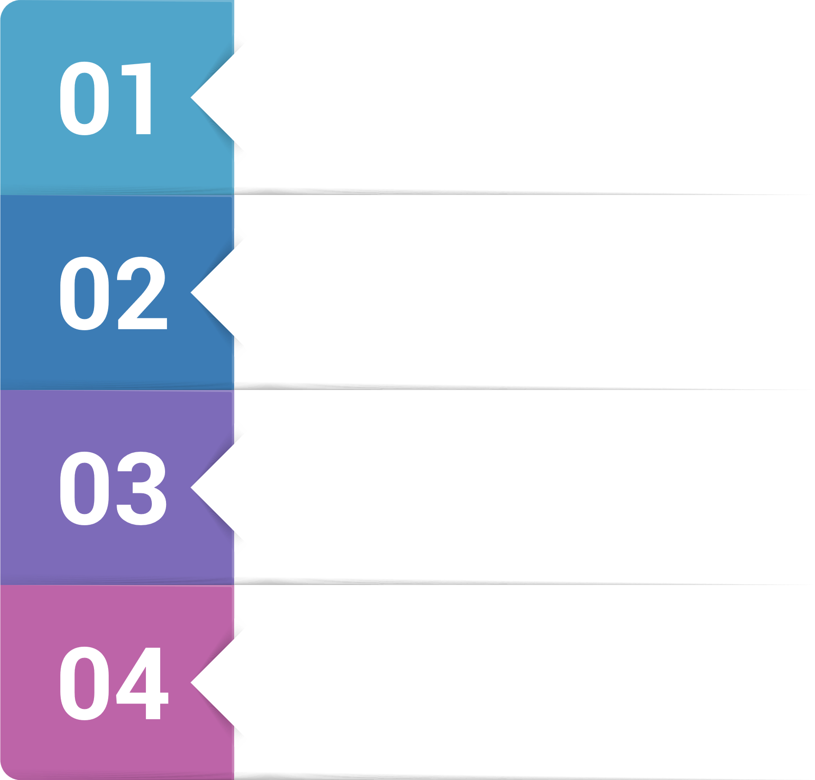
II. HỌC VIẾT
Bước 1: Chuẩn bị
Bước 2: Tìm ý và lập dàn ý
Bước 3: Viết
Bước 4: Kiểm tra và chỉnh sửa

Slide 19
Kiểu văn bản | Nội dung cụ thể
TỰ SỰ | Viết được một truyện kể sáng tạo, có thể mô phòng một truyện đã đọc, sử dụng các yếu tố miêu tả và biểu cảm trong truyện.
BIỂU CẢM | Bước đầu biết làm bài thơ tám chữ; viết đoạn văn ghi lại cảm nghĩ về một bài thơ tám chữ
NGHỊ LUẬN | - Viết được văn bản nghị luận về một vấn đề cần giải quyết; trình bày được giải pháp khả thi và có sức thuyết phục. - Viết được văn bản nghị luận phân tích một tác phẩm văn học: phân tích nội dung chủ đề, những nét đặc sắc về hình thức nghệ thuật của tác phẩm và hiệu quả thẩm mĩ của nó.
THUYẾT MINH | Viết được văn bản thuyết minh về một danh lam thắng cảnh hay một di tích lịch sử, có sử dụng các sơ đồ, bảng biểu, hình ảnh minh hoạ
NHẬT DỤNG | Viết được văn bản quảng cáo hoặc tờ rơi về một sản phẩm hay một hoạt động, sử dụng kết hợp phương tiện ngôn ngữ và phương tiện phi ngôn ngữ

Slide 20


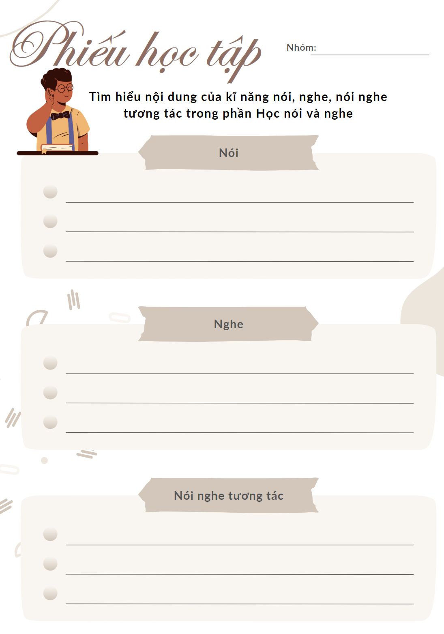
III. HỌC NÓI VÀ NGHE
Hoạt động nhóm
- Hoạt động nhóm bàn
- Tìm hiểu nội dung của kĩ năng nói, nghe, nói nghe tương tác trong phần Học nói và nghe
- Thời gian: 3 phút

Slide 21
III. HỌC NÓI VÀ NGHE
Kĩ năng | Nội dung cụ thể
Nói | Kể được một câu chuyện tưởng tượng (có bối cảnh, nhân vật, cốt truyện…) Biết trình bày ý kiến về một sự việc có tính thời sự. Thuyết minh được về một danh lam thắng cảnh hay một di tích lịch sử, có sử dụng các sơ đồ, bảng biểu, hình ảnh minh hoạ.
Nghe | Nghe và nhận biết được tính thuyết phục của một ý kiến, chỉ ra được những hạn chế (nếu có) như lập luận thiếu logic, bằng chứng chưa đủ hay không liên quan đến luận điểm.
Nói nghe tương tác | Biết thảo luận về một vấn đề đáng quan tâm trong đời sống phù hợp với lứa tuổi và những điều cần tránh trong quảng cáo. Thực hiện được một cuộc phỏng vấn ngắn, xác định được mục đích, nội dung và cách thức phỏng vấn

Slide 22
Phần B
Cấu trúc
sách Ngữ văn 9

Slide 23
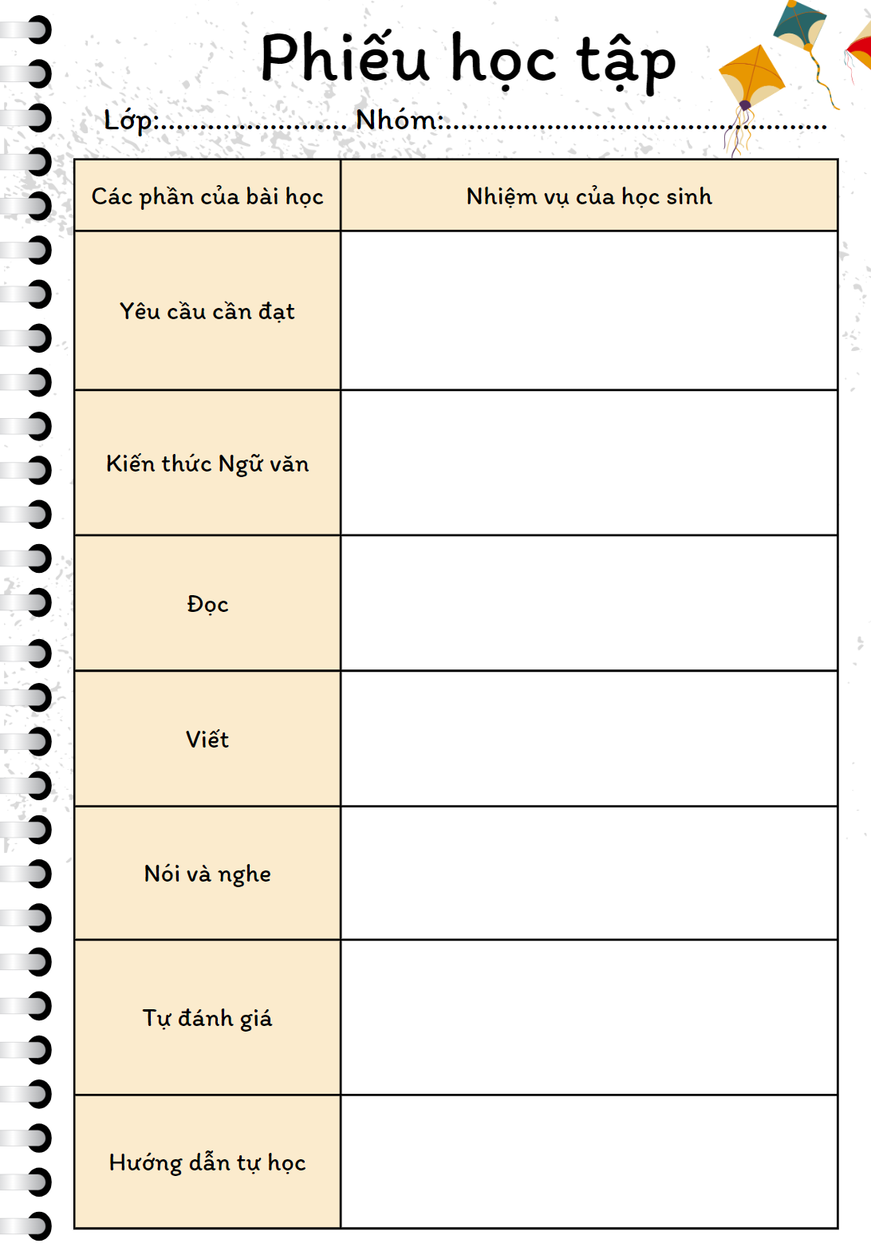
Hoạt động nhóm
- Hoạt động nhóm đôi
- Tìm hiểu nhiệm vụ của học sinh trong các phần của bài học
- Thời gian: 3 phút

Slide 24
Các phần của bài học | Nhiệm vụ của học sinh
YÊU CẦU CẦN ĐẠT | - Đọc trước khi học để có định hướng đúng. - Đọc sau khi học để tự đánh giá.
KIẾN THỨC NGỮ VĂN | - Đọc trước khi học để có kiến thức làm căn cứ thực hành. - Vận dụng trong quá trình thực hành
ĐỌC ĐỌC HIỂU VĂN BẢN - Tên văn bản - Chuẩn bị - Đọc hiểu THỰC HÀNH TIẾNG VIỆT THỰC HÀNH ĐỌC HIỂU | - Tìm hiểu thông tin về thể loại, bối cảnh, tác giả, tác phẩm,... - Đọc trực tiếp văn bản, các câu gợi ý ở bên phải và chú thích ở chân trang. - Trả lời câu hỏi đọc hiểu. - Làm bài tập thực hành tiếng Việt - Đọc hiểu văn bản tương tự về thể loại và kiểu văn bản đã học
VIẾT - Định hướng - Thực hành | - Đọc và suy nghĩ về định hướng viết - Làm các bài tập thực hành viết
NÓI VÀ NGHE - Định hướng - Thực hành | - Đọc và suy nghĩ về định hướng nói và nghe - Làm bài tập thực hành nói và nghe
TỰ ĐÁNH GIÁ | Tự đánh giá kết quả đọc hiểu, viết thông qua đọc và trả lời các câu hỏi trắc nghiệm, tự luận về một văn bản tương tự văn bản đã học
HƯỚNG DẪN TỰ HỌC | - Đọc mở rộng theo gợi ý - Thu thập tư liệu liên quan đến bài học

